Slide 1
Лабораторная работа №9
Тема: Текстовой редактор vi.
Студент: Байрамгельдыев Довлетмурат.
Группа: НФИбд-03-20.

Slide 2
Цели работы.
Познакомиться с операционной системой Linux. Получить практические навыки работы с редактором vi, установленным по умолчанию практически во всех дистрибутивах.

Slide 3
Задачи.
1. Создание нового файла с использованием vi.
2. Редактирование существующего файла.

Slide 4
Задание №1.
Создал каталог с именем ~/work/os/lab06.
Перешел во вновь созданный каталог.
Вызвал vi и создал файл hello.sh.
Нажав клавишу i, ввел следующий текст: #!/bin/bash HELL=Hello function hello { LOCAL HELLO=World echo $HELLO } echo $HELLO hello.
Нажав клавишу Esc, перешел в командный режим, после завершения ввода текста.
Нажал «:» для перехода в режим последней строки и внизу экрана появилось приглашение в виде двоеточия.
Нажал w (записать) и q (выйти), а затем нажал клавишу Enter для сохранения текста и завершения работы.
Сделал файл исполняемым.

Slide 5
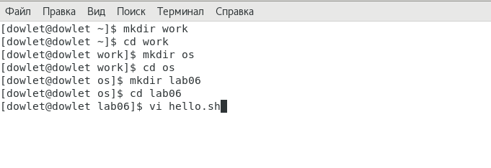
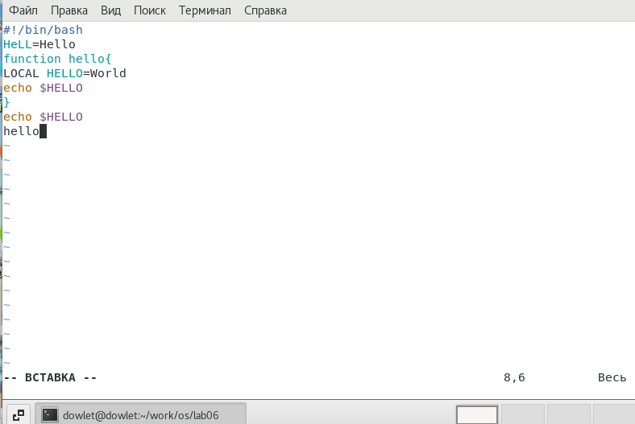

Slide 6
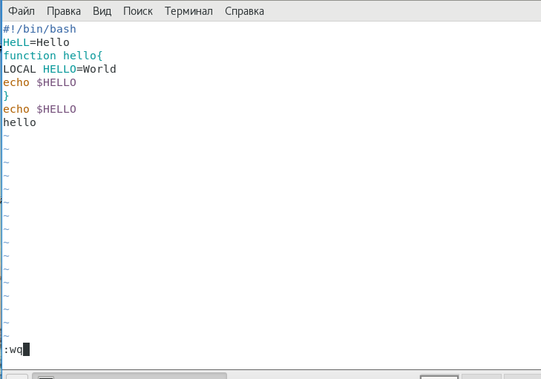


Slide 7
Задание №2
1. Вызвал vi на редактирование файла.
2. Установил курсор в конец слова HELL второй строки.
3. Перешел в режим вставки и заменил на HELLO. Нажал Esc для возврата в командный режим.
4. Установил курсор на четвертую строку и стёр слово LOCAL.
5. Перешел в режим вставки и набрал следующий текст: local, нажала Esc для возврата в командный режим.
6. Установил курсор на последней строке файла. Вставил после неё строку, содержащую следующий текст: echo $HELLO.
7. Нажал Esc для перехода в командный режим.
8. Удалил последнюю строку.
9. Ввел команду отмены изменений u для отмены последней команды.
10. Ввел символ «:» для перехода в режим последней строки. Записал произведённые изменения и вышел из vi.

Slide 8
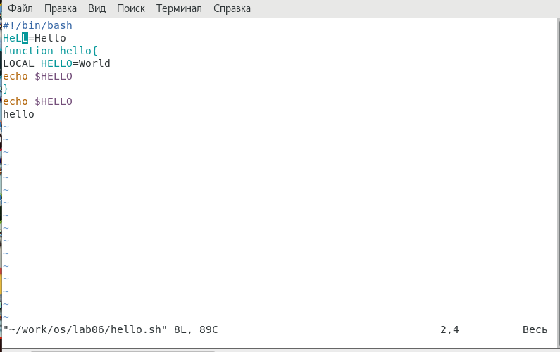

Slide 9
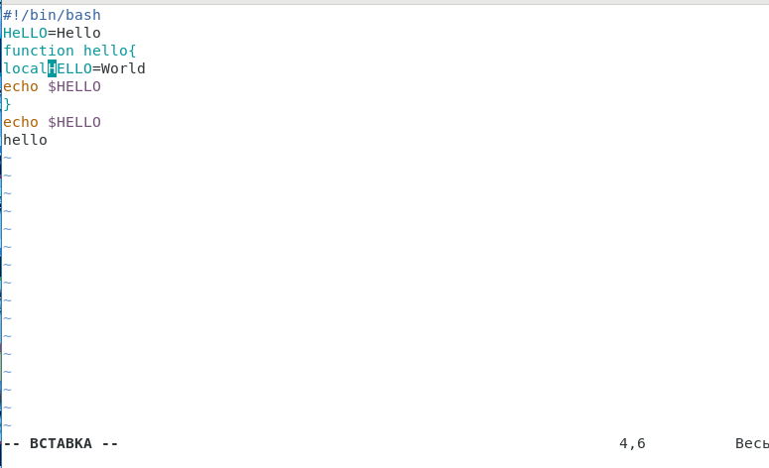
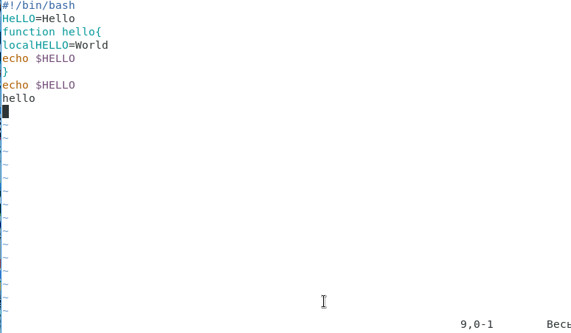

Slide 10
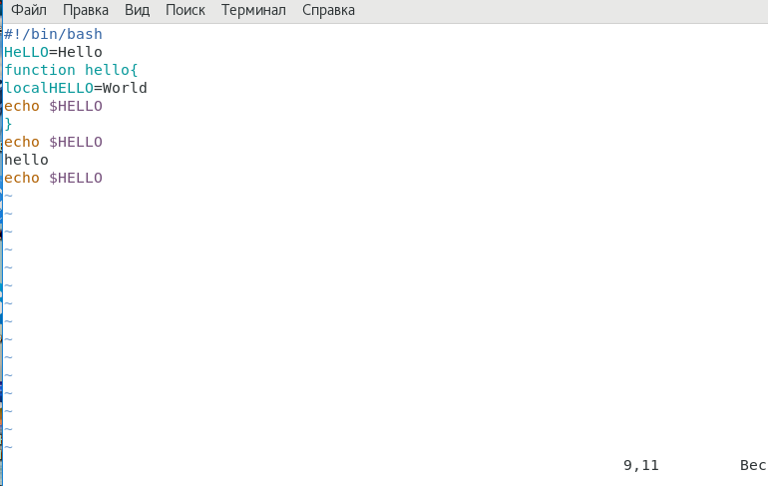

Slide 11
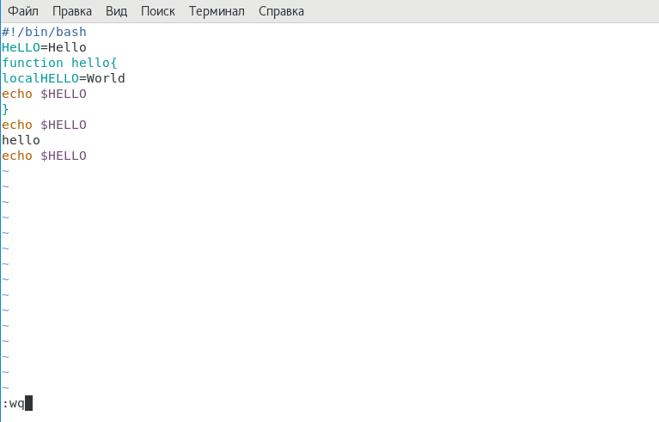
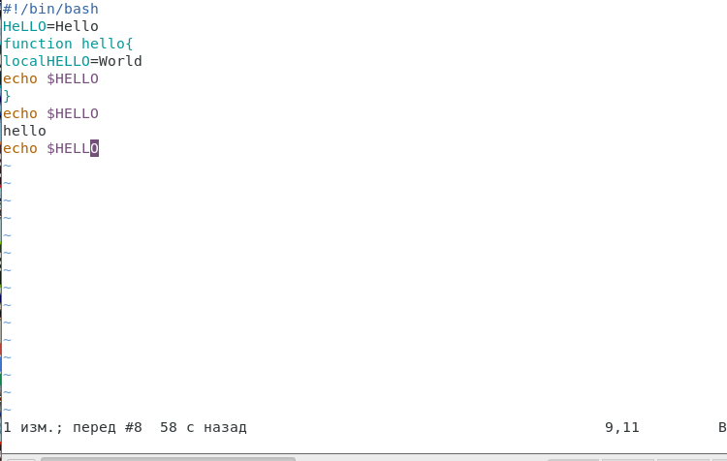

Slide 12
Заключение.
Познакомился с операционной системой Linux, получил практические навыки работы с редактором vi, установленным по умолчанию практически во всех дистрибутивах.

